Slide 1
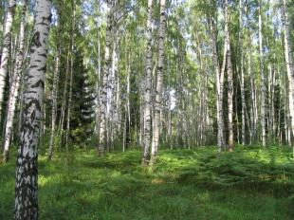
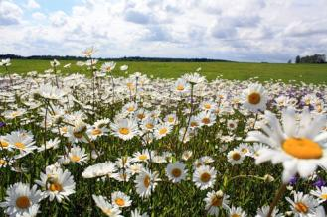
Муниципальное бюджетное общеобразовательное учреждение
«Паньковская ООШ» Орловского муниципального округа
Внеклассное
мероприятие
Моя Родина-Россия

Slide 2
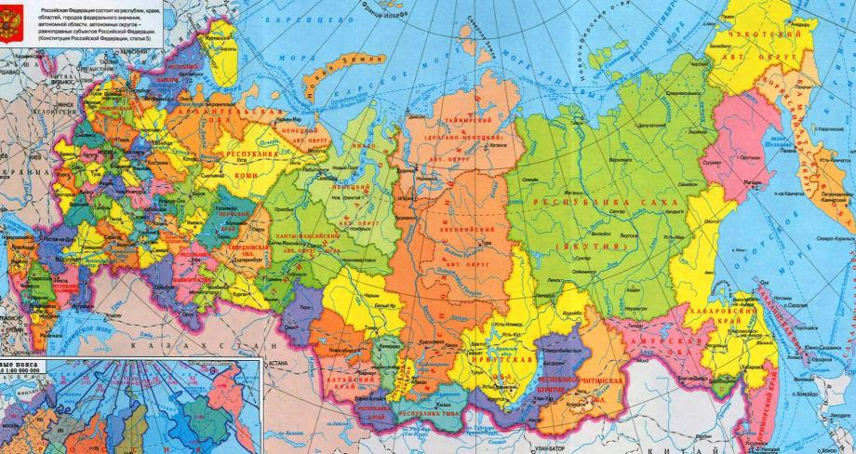
Моя Родина - Россия
Россия – это самое большое по площади государство, это замечательно отражено на карте.
Россия – очень интересная, красивая и удивительная страна. Даже по карте все это можно увидеть – республики, города, горы, реки, леса, водопады.
Смотря на карту страны, каждый видит, что на ней много голубого цвета, т.е. огромное количество рек, морей, озёр и водоемов, а также водопадов. Вся Россия омывается океанами и морями.

Slide 3
Символика России
Герб России
Флаг России
У России величавой
На гербе орёл двуглавый,
Чтоб на запад на восток
Он смотреть бы сразу мог.
Сильный, мудрый он и гордый.
Он – России дух свободный.
Белый цвет – берёзка.
Синий - неба цвет.
Красная полоска-
Солнечный рассвет.

Slide 4
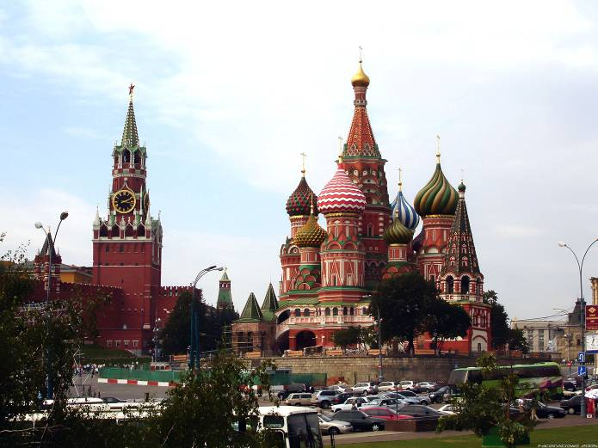
Москва – это Красная площадь.
Москва – это башни Кремля.
Москва – столица России,
Которая любит тебя.

Slide 5
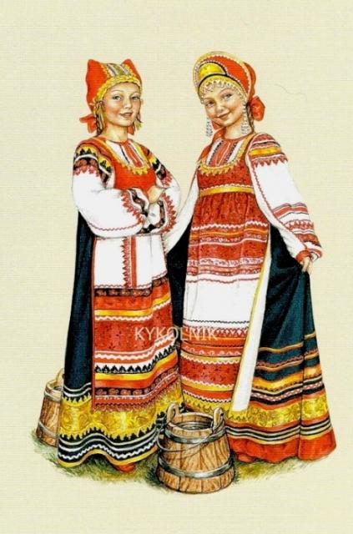
Русский национальный костюм
В каждой детали костюма был свой смысл, его цветовая гамма никогда не выглядела крикливой, случайной, эклектичной и сохраняла гармонию окружающей природы, демонстрируя безупречный художественный вкус, сохраняя неповторимость национального образа. В первую очередь это проявилось в крестьянской одежде, особенно в женской.
Издавна основой основ любого русского костюма является длинная, туникообразная рубаха с широкими рукавами.
Понева - это юбка, состоящая из трех полотнищ шерстяной или полушерстяной ткани, стянутых на талии плетёным узким пояском - гашником; ее носили только замужние женщины.
Помимо понев крестьянки носили сарафаны и юбки.
Существовало три основных типа сарафана: косоклнный, прямой, сарафан с лифом.
Поверх рубахи, поневы или сарафана надевали передник, который получил название «завеска», «занавеска», «запон».
Головные уборы делились на девичьи и женские, или «бабьи».
Важное место в костюме занимали различные украшения. В большом количестве надевались на шею ожерелки из жемчуга и бисера, цветной шерсти.
Основной обувью крестьян были лапти, но крестьянские девушки из зажиточных семей носили сапоги «на колечках» (гармошкой).

Slide 6
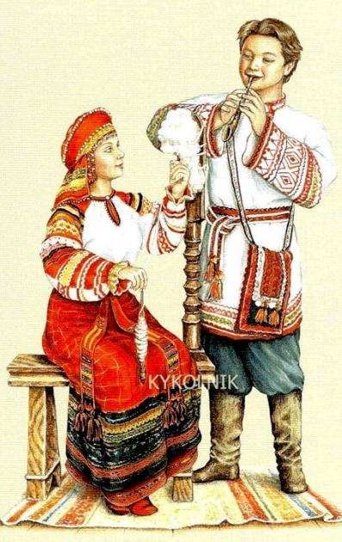
Русский национальный костюм
Мужская крестьянская одежда шилась в основном, как и женская, из домотканых материалов: холста, пестряди, набойки, сукна, овчины.
Комплекс мужской будничной одежды состоял из рубахи-косоворотки с разрезом по левой стороне груди и штанов (портов). В зимнее время поверх холщовых штанов надевали штаны из домашней шерстяной ткани или онучного сукна. Рубахи носили навыпуск и подпоясывали узким пояском, к которому по мере надобности прикрепляли гребень, дорожный нож или другие мелкие предметы.
Ноги обували в лапти с онучами или сапоги, в зимнее время носили валенки.

Slide 7
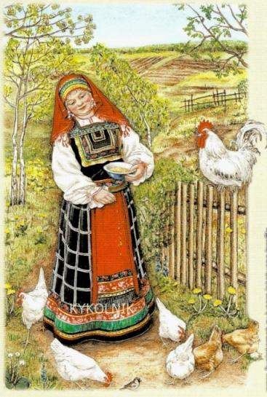
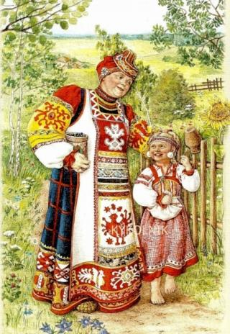
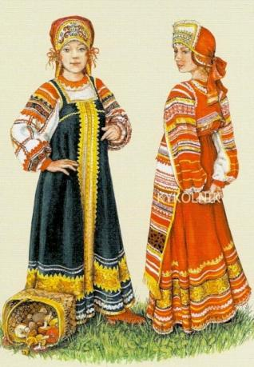
На данных иллюстрациях мы видим, как одевались женщины на Руси.

Slide 8
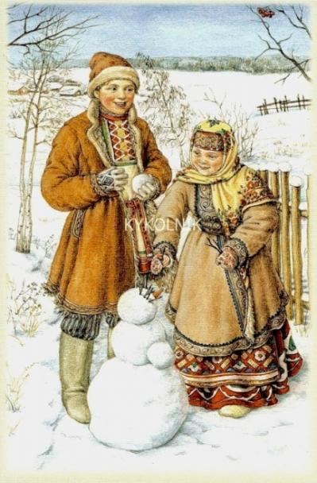
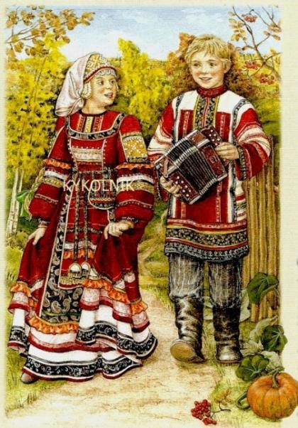
На иллюстрациях мы видим, как одевались мужчины на Руси.

Slide 9
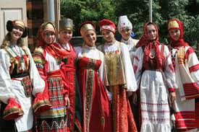
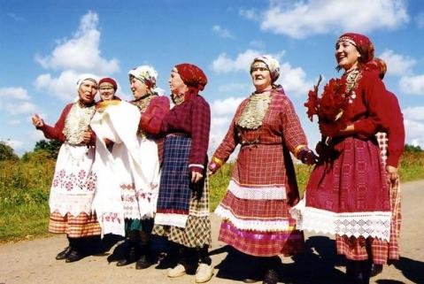
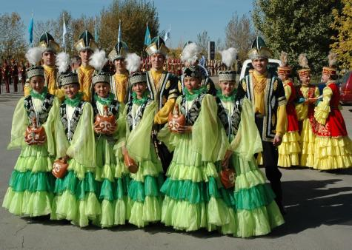
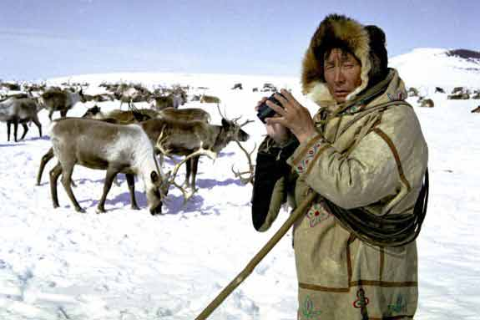
Русский народ
Удмуртия
Народы Крайнего севера
Народы степи

Slide 10
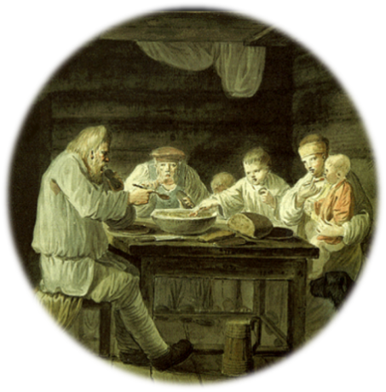
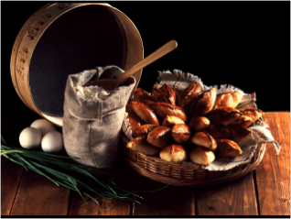
Русское застолье
«Что касается, скажем, еды, то вятичи, древляне, радимичи, северяне, кривичи ели примерно то, что мы с вами едим сейчас, – мясо, птицу и рыбу, овощи, фрукты и ягоды, яйца, творог и кашу.
Кормила мужика и огородина всякая. Репа, скажем. Ее хоть сырую, хоть пареную, хоть печеную. Также и горох.
А варево или хлебово изначально было рыбное, а уж потом пошли похлебки, затирушки, болтушки, кальи, щи- борщи, ботвиньи.

Slide 11
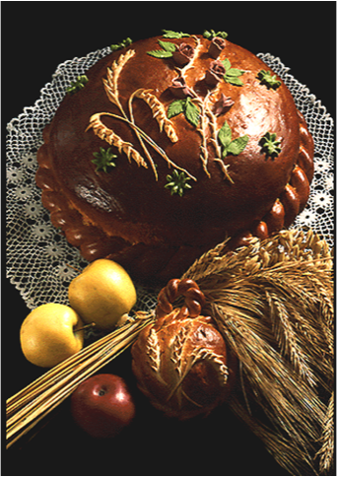
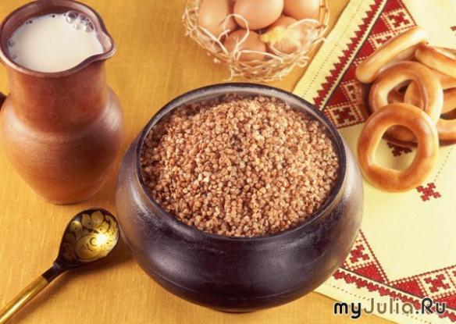
Каша – мать наша. От пелёнок до могильной кутьи жил русский мужик на каше. Каша – бабушка хлеба: «Каша – матушка наша, хлеб ржаной – тятька родной!» Зерно – кормилец.

Slide 12
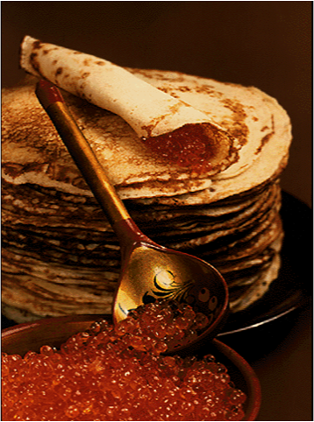
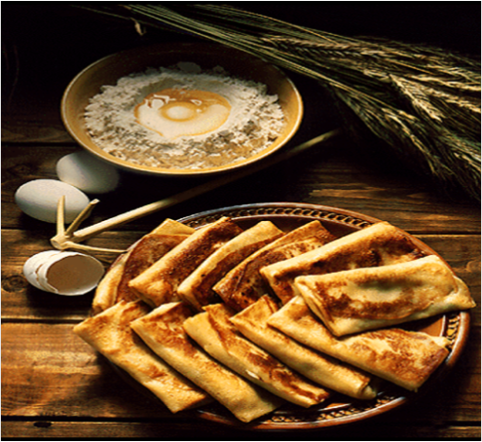
Тесто ржаное, пресное и кислое, кормило Россию: пресное – колядками, сочнями, лапшой, кислое – хлебушком. А с Х века появился такой деликатес, как пшеничная мука – и вот вам калачи, блины, пироги, караваи, оладьи.

Slide 13
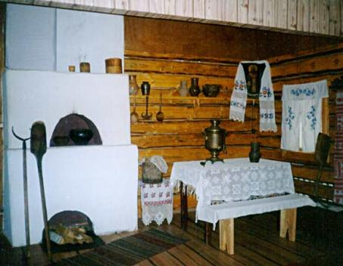
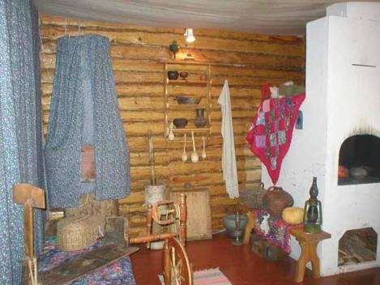
Русская изба
Крестьянское жилище состояло из клети, избы, сеней, горницы, подклети и чулана. Основное жилое помещение — изба с русской печью. Внутренняя обстановка избы: неподвижные широкие лавки, плотно прикреплённые к стенам, полки над ними; примыкающие к печи деревянные элементы; открытый посудный шкаф-блюдник, люлька и другие детали домашней обстановки имеют историю многих веков. В обстановке избы нет ни одного лишнего случайного предмета, каждая вещь имеет своё строго определённое назначение и освещённое традицией место, что является характерной чертой народного жилища.

Slide 14
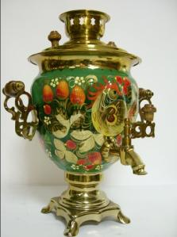
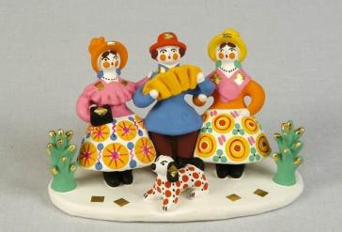
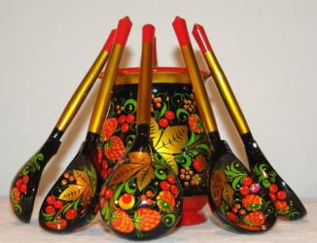
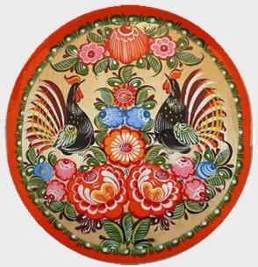
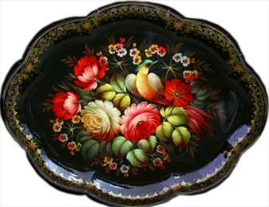
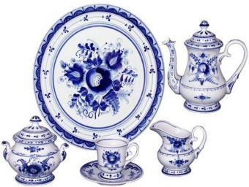
Народные промыслы России
Дымковская игрушка
Хохлома
Тульский самовар
Городецкая роспись
Гжель
Жостово

Slide 15
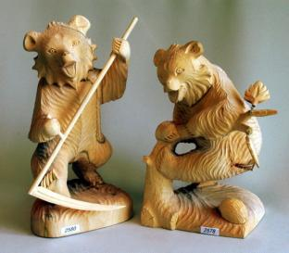
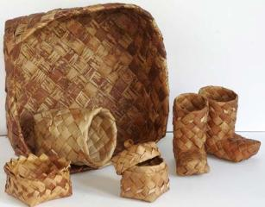
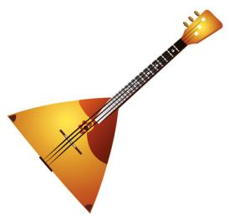
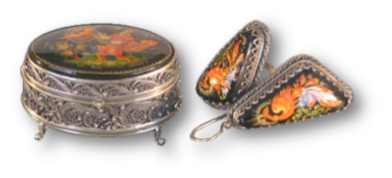
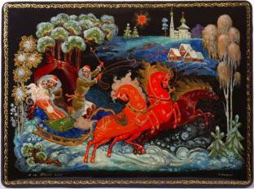
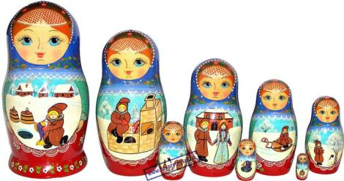
Городецкая роспись
Плетение из бересты
Богородская резьба по дереву
Палех
Балалайки
Палех
Русские матрёшки

Slide 16
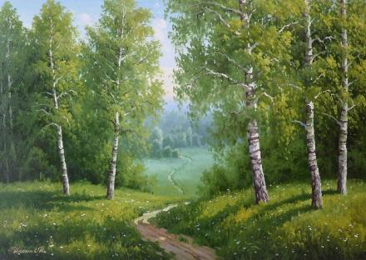
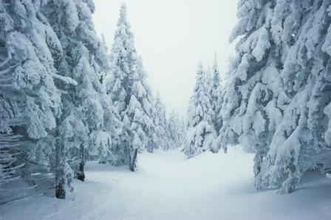
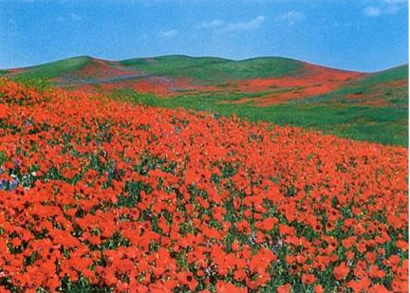
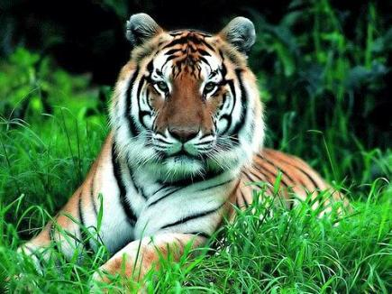
«Широка страна моя родная…»
Русская берёзка
Тайга
Степь
Дальний восток

Slide 17
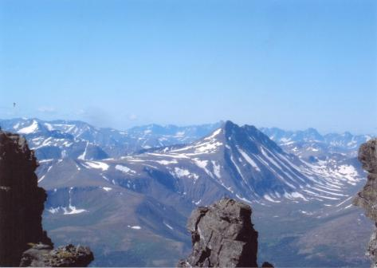
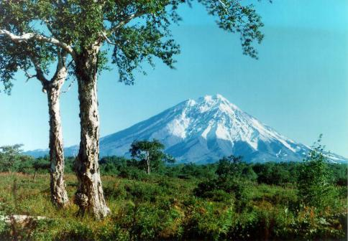
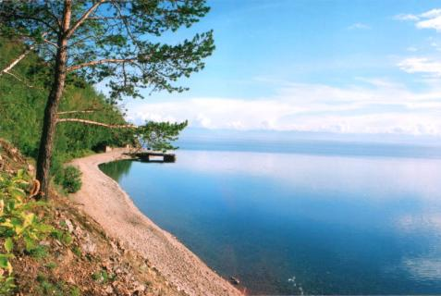
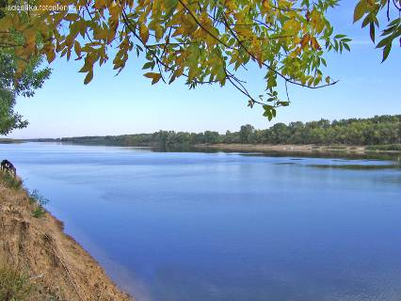
Уральские горы
Камчатка
Озеро Байкал
Река Волга

